Slide 1

ҚАЗАҚ ӘДЕБИЕТІ
8-СЫНЫП
Бөлім тақырыбы:
37
Частных детских
сада
43
Мини-центра
Махаббат және абырой
Сабақтың тақырыбы:
«Ұшқан ұя» повесіндегі кейіпкерлер қарым-қатынасы

Slide 2
Оқу мақсаты:
8.2.1.1 Композицияны тұтастан бөлшекке, бөлшектен тұтасқа қарай талдау.
8.2.2.1 Автор бейнесі мен кейіпкерлер қарым-қатынасының тілдік көрінісін талдау.
37
Частных детских
сада
43
Мини-центра
Сабақ мақсаты:
Оқушылар шығарманың композициясын тұтастан бөлшекке, бөлшектен тұтасқа қарай талдап және автор бейнесі мен кейіпкерлер қарым-қатынасының тілдік көрінісіне талдау жасайды.

Slide 3
Бағалау критерийлері:
37
Частных детских
сада
43
Мини-центра
Шығармадағы кейіпкерлердің есімдерін образдарымен сәйкестендіреді;
Үзіндідегі батаның мәніне үңіліп, өз ойын түйіндеп жазады;
Туындыдағы нақыл сөздердің мағынасын ашып жазады.

Slide 4
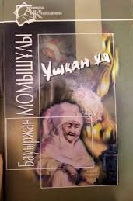
Сабаққа кіріспе:
37
Частных детских
сада
43
Мини-центра
Жыл өткен сайын, жылдар өткен сайын Бауыржан шыңының басы Хан - Тәңірідей, Бұланайдай биіктеп барады. Өсетін елдің, өркен жаятын елдің ұрпағы Бауыржан өсиетінен ғибрат алар, ұлттық рухы биік жақсылар мен жайсаңдар көбейер.
Ш.Мұртаза

Slide 5
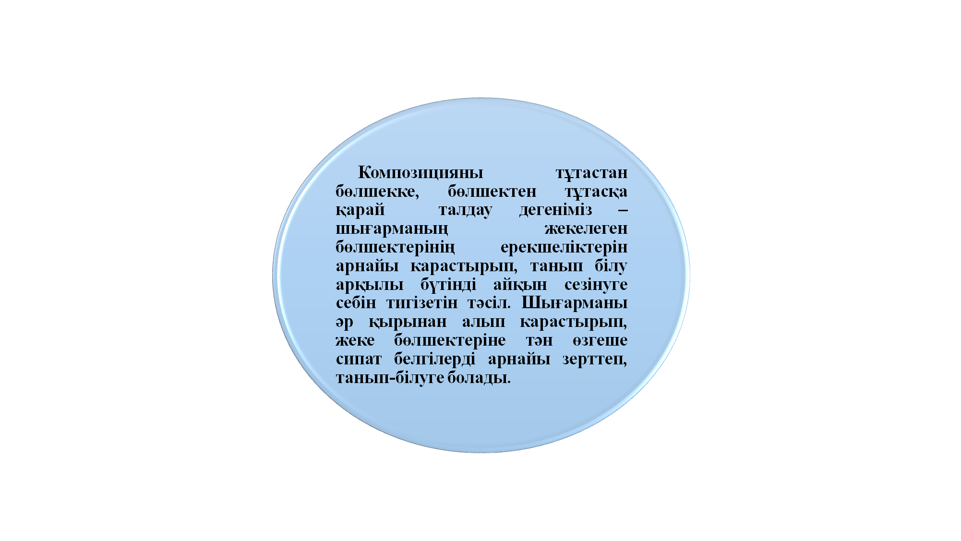
Айталық, шығарманы идеялық мазмұны жағынан, тақырыпты баяндау ерекшеліктері тұрғысынан, сюжеттік, композициялық құрылысы, жанрлық сипаты жағынан талдауға болады
Ал, поэзиялық шығарма болса интонациялык өзгешеліктері, ұйқасу түрі жағынан, әр түрлі шумақ, тармақтарды мазмұны жағынан талдауға болады
37
Частных детских
сада
43
Мини-центра
Әдеби шығарманың көркемдік, тілдік ерекшеліктерін зерттегенде, ұсақ, көзге түсе бермейтін сипат белгілеріне зер салып, сол аркылы көркем шығарманың бойындағы, құрылыс-бітіміндегі зор мәні бар қасиеттерін айқынырақ бағдарлауға ұмтыламыз.
Шығарманың жекелеген бөлшектерін осылай әртүрлі қырынан талдағанда шығарманы тұтас кабылдағандағы алатын әсерімізді толықтырып, байыта түсетіні сөзсіз.

Slide 6
1-тапсырма
Шығармадағы кейіпкерлердің есімдерін образдарымен сәйкестендіріңіз.
37
Частных детских
сада
43
Мини-центра
Дескрипторы:
кейіпкерлер образын түсініп оқиды;
Кейіпкерлердің есімі мен образдарын сәйкестендіреді.

Slide 7
Кейіпкерлердің есімі |  | Шығармадағы кейіпкерлер образы
Имаш |  | Бауыржанның әкесі, жұрт Момыш деп кеткен. Жасынан өлеңге жақын, еті тірі,орысша хат таныған.ағаш ұста, зергер, етікші, аймаққа әйгілі сыйлы адам.
Қызтумас |  | Бауыржан Момышұлының анасы,Байтана руынан Әбдірахманның қызы, Бауыржанның үш жасында қайтыс болыпты.
Момыналы |  | Әкесінің кенже інісі, ұзын бойлы, дөңгелек қара көзді, кертпе мұрындау, астыңғы ерні дүрліктеу, аққұба жігіт.Қыңыр мінезді, епті, алаңғасар, қаракүш, "Таубұзар", әжесінің айтуынша Серкебай нағашысына тартқан.
Момынқұл |  | Бауыржан Момышұлының атасы, орта бойлы, орақ мұрын, от жанарлы, шымыр шал Имаш 1911 жылы 92 жасында дүниеден өткен.
Разия |  | Әжесі, ертегіші, салт жоралғыны көп білетін, ел анасы.
37
Частных детских
сада
43
Мини-центра

Slide 8
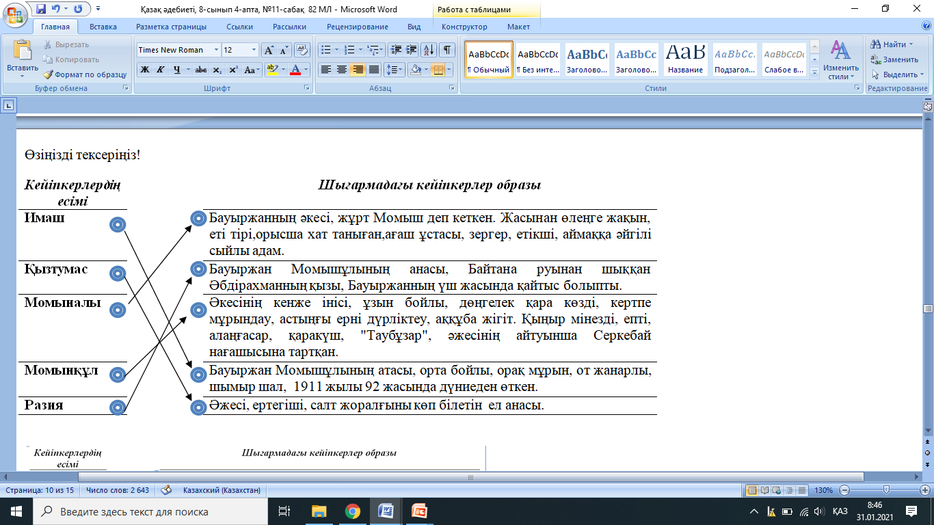
Өзіңізді тексеріңіз!
37
Частных детских
сада
43
Мини-центра

Slide 9
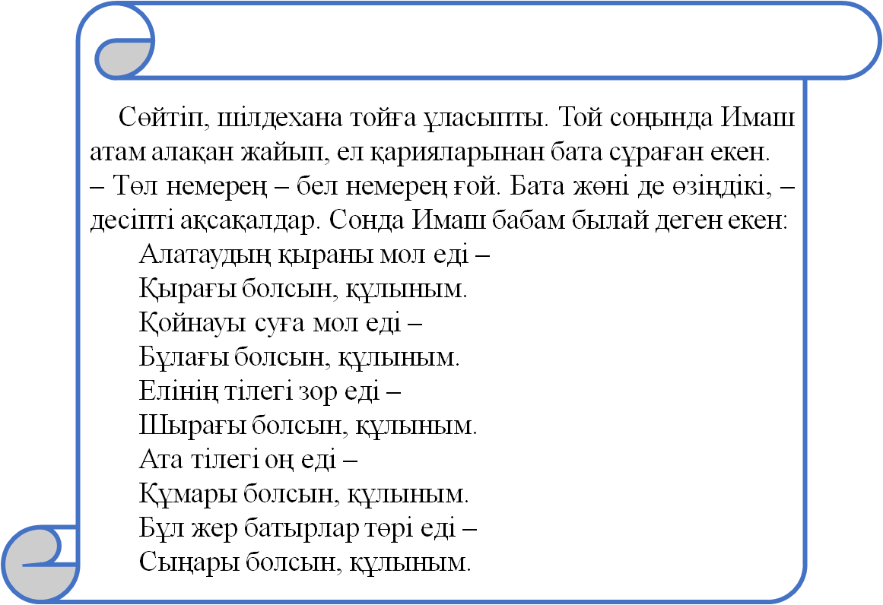
2-тапсырма
Үзіндідегі бата беру дәстүрі туралы не білесіз? Имаш атаның берген батасының мәніне үңіліп, өз ойыңызды түйіндеп жазыңыз?
37
Частных детских
сада
43
Мини-центра
Дескрипторы:
үзіндіні түсініп оқиды;
бата беру дәстүрі туралы білгенін жазады;
батаның мәніне үңіліп, өз ойын түйіндеп жазады.

Slide 10
Өзіңізді тексеріңіз!
Бата беру халқымыздың ежелден келе жатқан қасиетті дәстүрлерінің бірі. Ақ тілек айту, жылы пейіл – ықылас білдіру, шын жүрегінен шыққан лебізді жеткізу – ата-бабаларымыздың өсиетнамасы, адамгершілік аманаты. «Бата – сөздің анасы», «Атаңнан бота қалмаса да, бата қалсын» – деген сөздер тегін емес. Шығарманың көркемдік – идеясы да осы қазақ халқы ұрпақтарының ата мен әженің тәрбиесімен, бата тілегімен өсіп-өркендейтінін көрсетуінде жатыр. Имаш ақсақалдың да ауылдың небір аузы дуалы ақсақалдарын жинап балаға бата сұрауы жақсы ниет, тілектің қабыл болатынына сенгендіктен. Дүниеге жаңа келген нәресте Бауыржанға Имаш атасының берген батасы қабыл болып, тұла бойына толығымен дарыды деп айтуға болады.
Елінің тірегі зор еді –
Шырағы болсын құлыным.
Ата тілегі оң еді –
Құмары болсын, құлыным.
Бұл жер батырлар төрі еді –
Сыңары болсын құлыным - деген осы алғашқы Имаш атасының батасы Бауыржан Момышұлы өміріне өнеге болды. Шындығында, батырлық жазушының тал бесігінен бастау алды. Кейін Бауыржан атасы армандағандай, елінің шырағы, батырлардың жалғасы болды.Ұлы тұлға өз өмірінде осы ата тілегінің бәрін түгел іске асырды десек те болады.
37
Частных детских
сада
43
Мини-центра

Slide 11
3-тапсырма
«Ұшқан ұя» туындысындағы нақыл сөздердің мағынасын ашып жазыңыздар.
37
Частных детских
сада
43
Мини-центра
« Сын ерді шындайды, қорқақты қинайды »
« Өлу емес, өмір сүру керек »
« Терлеп еңбек етпегенің тілегіне жеткенін көргенім жоқ »
« Ұрлық, опасыздық – бұл ұлттық дәстүрлер емес, ұлттың ішінде көркеуделі к»
« Ақылдылар үшін атақ-даңқ – бұл зіл батпан жүк »
Дескрипторы:
берілген нақыл сөздерді түсініп оқиды
нақыл сөздердің мағынасын ашып жазады

Slide 12
Өзіңізді тексеріңіз!
« Сын ерді шыңдайды, қорқақты қинайды » | Шыныменде, сынды көтере алатын да, одан қорқатын да адамдар бар. Ердің ер екенін дәлелдейтін де, айқындайтын да – сын. Айналамыздағы адамдардан алған сын арқылы біз өз бойымыздағы кемшіліктерді байқай аламыз. Содан соң алдағы уақытта осы кемшіліктерімізден арылу барысында жұмыс жасаймыз. Сол себепті қоршаған ортадан сын алудан қорықпау керек. Қанша сын астында қалса да, өзінің нағыз ер азамат атағына тән екендігін дәлелдей білу керек.
« Өлу емес, өмір сүру керек » | Бауыржан Момышұлы өзінің қол астындағы жауынгерлеріне қан майданда жүргенде өлемін деп емес, өмір сүремін деген оймен шайқасу керек екендігін айтады. Өз Отанымды қорғаймын, жау қарсы күресте жауды жеңіп, өз еліме аман-есен қайтамын деген оймен жүру керек. Осындай нақыл сөздері арқылы қаһарман қолбасшымыз жауынгерлерге рух беріп отырған. Жауынгерлердің ұрыс кезіндегі міндеті – өлу емес, нақты күш пен мүмкіндіктерді, алға қойылған жауынгерлік тапсырманы орындап шығу.
« Терлеп еңбек етпегенің тілегіне жеткенін көргенім жоқ » | Әрине, еңбек етпеген адам өз мақсатына да жетпейді. Еңбек әр адамды зейнетке жеткізеді демекші, еңбек етсең еш нәрседен кем болмайсың. Алдыңа қойған мақсатыңа жету үшін де талмай еңбек ету керек. Сонда ғана еңбегіңнің жемісін көресің деген мағынада Бауыржан атамыз осы нақыл сөзін жазып отыр.
« Ұрлық, опасыздық – бұл ұлттық дәстүрлер емес, ұлттың ішінде көркеуделі к» | Иә, ұрлық , опасыздық адам бойындағы мақтан тұтарлық қасиеттерге жатпайды. Осындай жаман қасиеттердің зардабынан адам өзінің бойындағы адамгершілік құндылықтарын жоғалтады. Сонымен қатар адам ұрлық жасаса, ол өз атына ғана кір келтірмейді, Отанының да , отбасысының да атына кір келтіреді.
« Ақылдылар үшін атақ-даңқ – бұл зіл батпан жүк » | Атақ-даңқ кез-келген адамды ақымақтық іс жасауға итермелейді. Егерде атақ-даңқ ақымаққа берілсе, ол сол дәрежесін одан әрі биіктетуге тырысып, өзінің адам таңғысыз жаман жақтарын көрсете бастайды. Ақылдылар үшін атақ-даңқ зіл батпан жүк деп бекер айтпаған. Барлық назарды ол парызға аударуы тиіс, ал жеке басының мәселелері ол үшін белгілі бір дәрежеде ысырыла бастайды.
37
Частных детских
сада
43
Мини-центра

Slide 13
Сабақты бекіту
37
Частных детских
сада
43
Мини-центра
Шығармадағы кейіпкерлердің есімдерін образдарымен сәйкестендірдіңіз;
Үзіндідегі батаның мәніне үңіліп, өз ойыңызды түйіндеп жаздыңыз;
Туындыдағы нақыл сөздердің мағынасын ашып жаздыңыз.

Slide 14
Қосымша тапсырма:
37
Частных детских
сада
43
Мини-центра
Шығармадағы қазақ ұлтына тән көрініс тапқан құндылықтар туралы анықтап жазыңыз.

